Slide 1

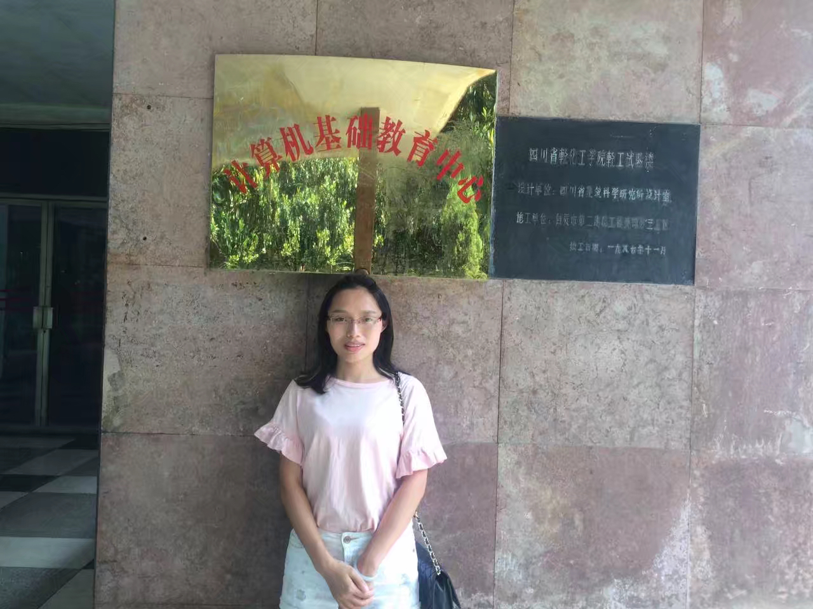
姓名：刘雪春 部门： 岗位：前端开发工程师 电话：18280374982
大家好，我叫刘雪春，来自科技城—四川绵阳。在加入成都优易数据之前，我任职于成都曙光光纤有限公司，从事前端开发工作。非常荣幸能够加入成都优易数据这样一个优秀的公司，也非常高兴能与大家成为同事。
我比较喜欢健身，不是为了减肥和塑形，仅仅是为了健康，我还喜欢养生，因为打心底觉得生命很可贵，生活很美好，没有什么东西比健健康康活着更重要，我还喜欢旅游，虽然还没有走过太多地方，但是梦想总是要有的嘛，万一实现了呢，综上所述我是一个积极向上，阳光开朗的女纸，所以以后组织活动，一定不要忘记带我飞
谢谢大家！

